Slide 1
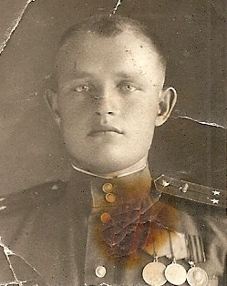
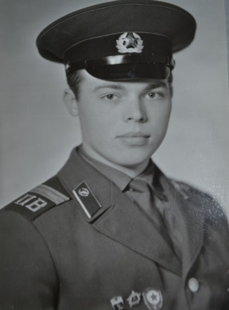
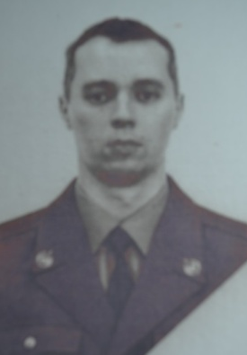
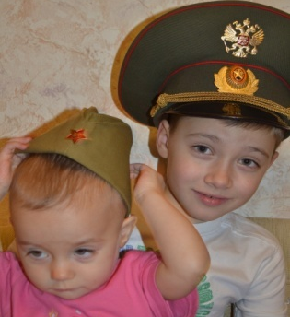

«Страницы семейной славы»
Будем знакомы!
Семейная династия
Гайдуковых.
Информационно-исследовательский проект
учащегося 2 «О» класса ГБОУ «Школа на Яузе»
ШОК №1 ЦАО города Москвы
Гайдукова Максима

Slide 2
Гипотеза:
У каждой семьи есть своя история, которая является частью истории страны. Семейная история достойна того, чтобы её узнали многие, потому что творцами истории страны являются простые люди.

Slide 3
Цель проекта:
познакомиться и изучить биографию, важные моменты жизни членов нашей семьи

Slide 4
Этапы работы:
- поиск фотографий в семейном архиве;
- использование Интернет-ресурсов для получения информации;
- знакомство с наградами и документами;
- беседы с дедушкой, мамой и папой;
- обобщение собранного материала и представление его в виде генеалогического древа и презентации.

Slide 5
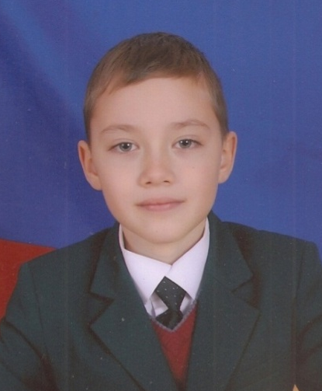
Гайдуков Максим
Гайдуков
Алексей Викторович
мой папа
Гайдуков
Виктор Алексеевич
мой дед
Гайдуков
Алексей Гаврилович
мой прадед
Здравствуйте! Меня зовут Гайдуков Максим, мне 8 лет, я родился и живу в Москве. Однажды папа сказал мне, что я представитель династии Гайдуковых. Династия - красивое, но непонятное слово. Из словаря я узнал, что династия - это ряд поколений, передающий из рода в род профессиональное мастерство, традиции. Долго думал, какое это мастерство мне передают? И догадался! Мой папа - военный, мой дед – военный, мой прадед тоже был военным. Есть такая профессия – Родину защищать. И эту профессию передают мне! Возможно, и я продолжу традиции своей семьи, тоже стану военным, когда вырасту, и буду служить на благо своему Отечеству, великой стране - России.

Slide 6
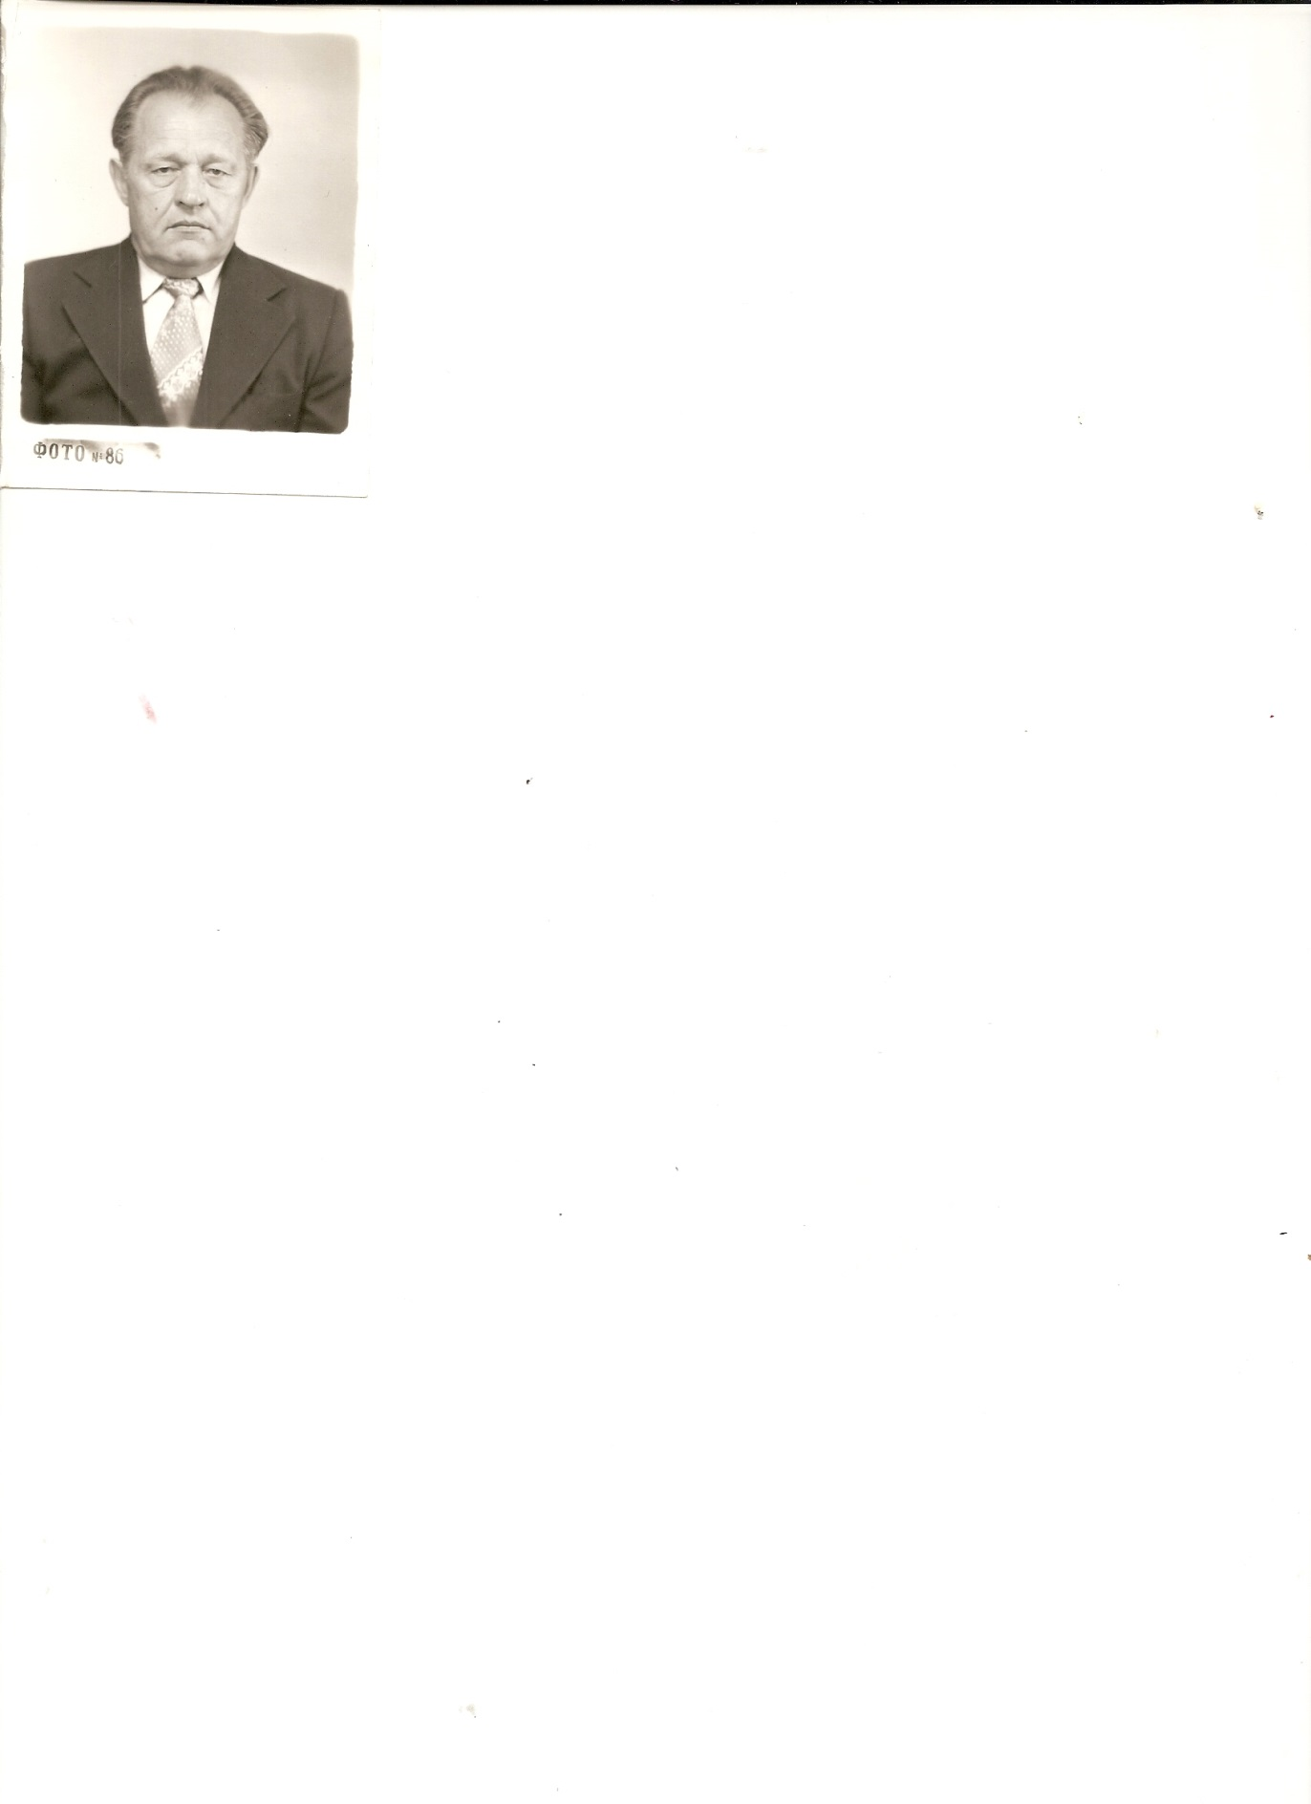
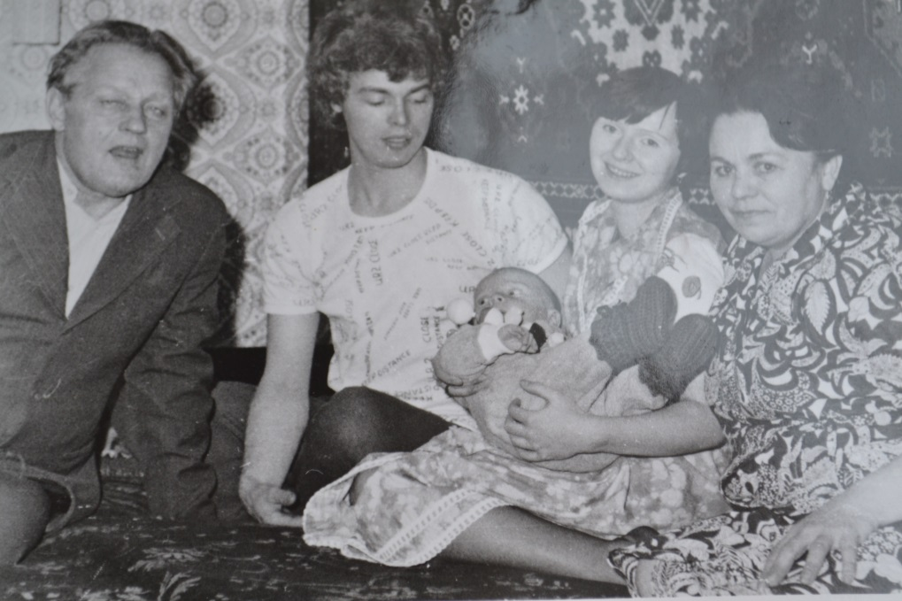
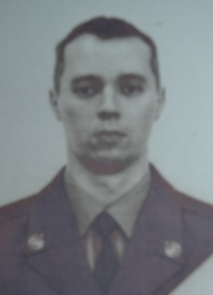
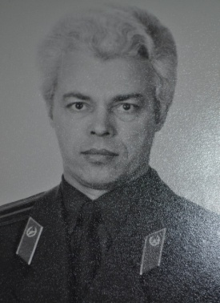
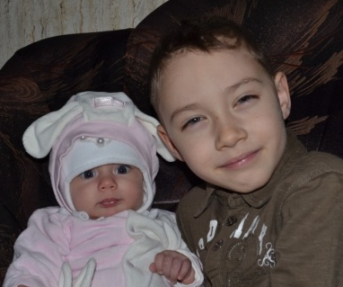
Я горжусь своей семьёй и хочу рассказать всем о нашей династии Гайдуковых.
Прадедушка-Лёша
Папа-Лёша
Дедушка-Витя
Мы с сестрёнкой

Slide 7
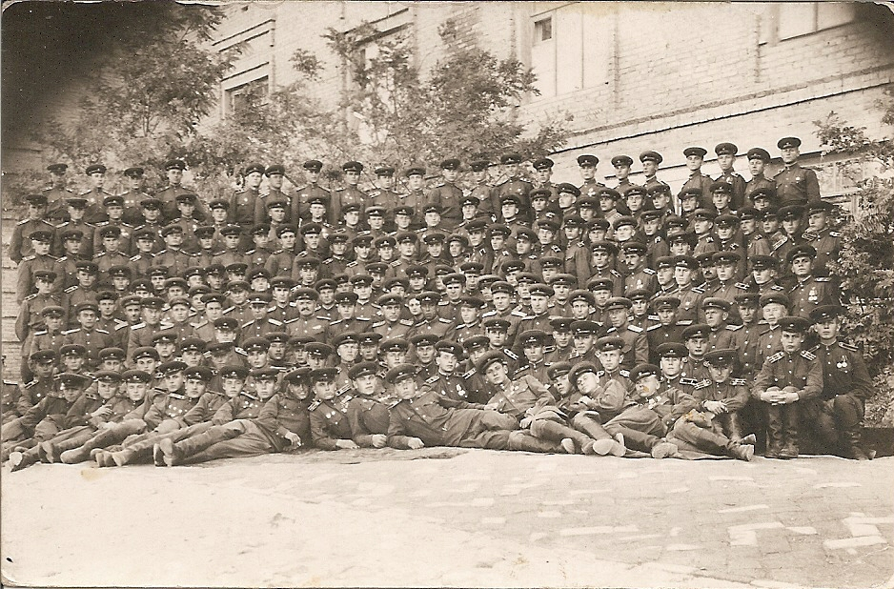
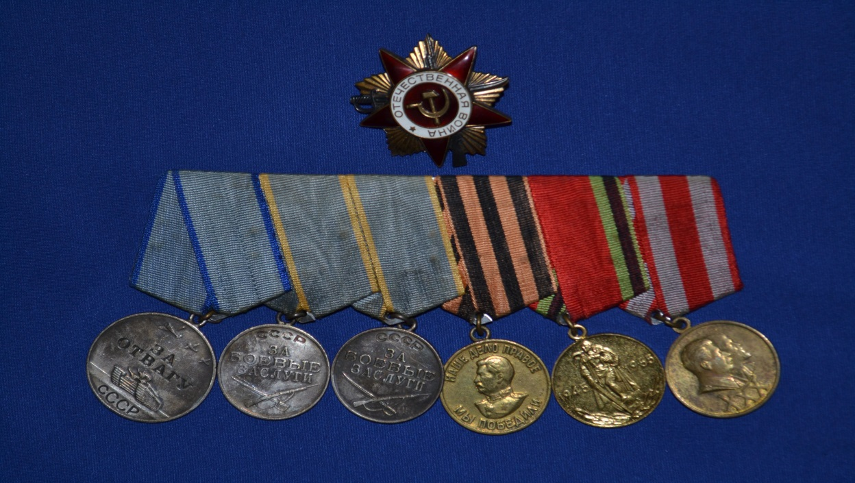

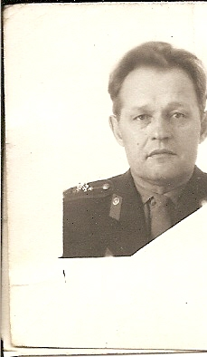
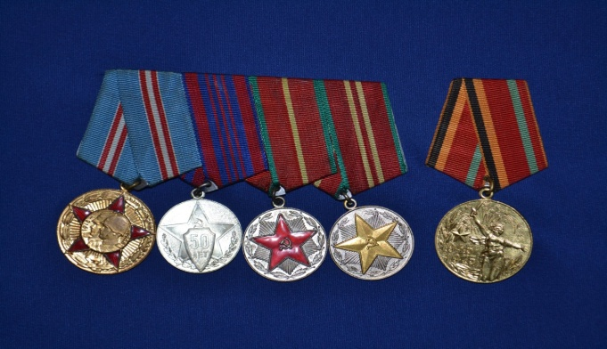
Мой прадед - Алексей Гаврилович Гайдуков
Танкистом прошёл всю войну
1946 г.
Таманский полк 1946 г.
В мирное время –
старший
следователь МВД

Slide 8
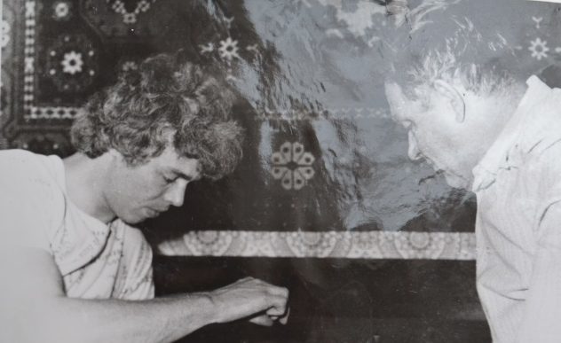
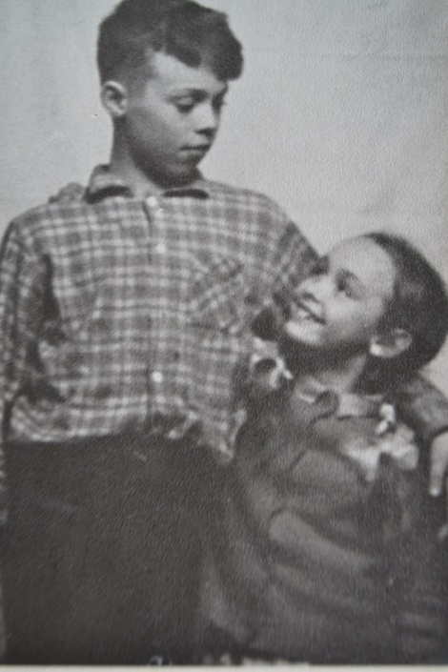

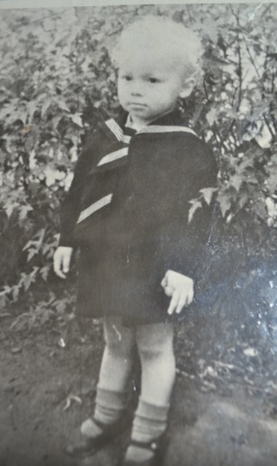
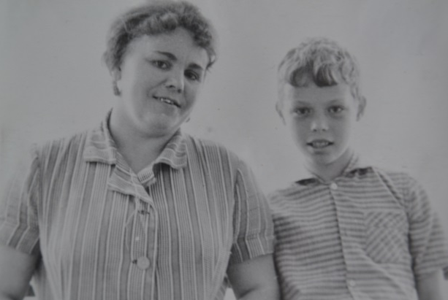
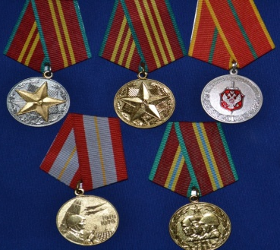
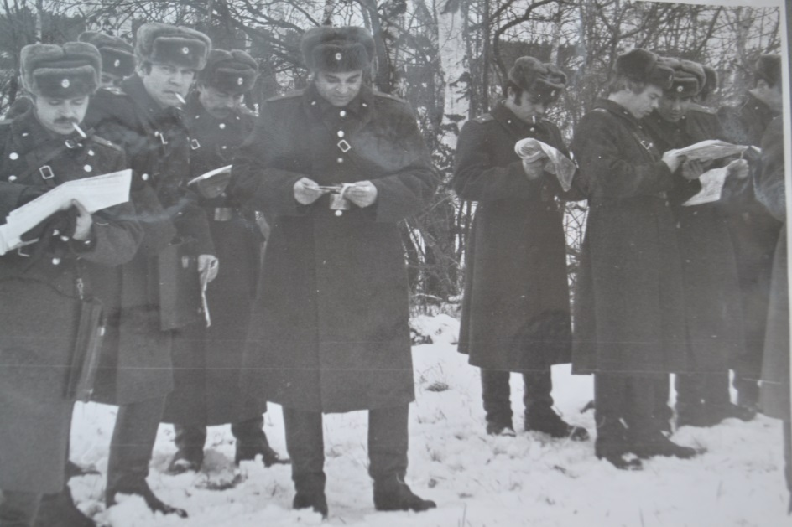

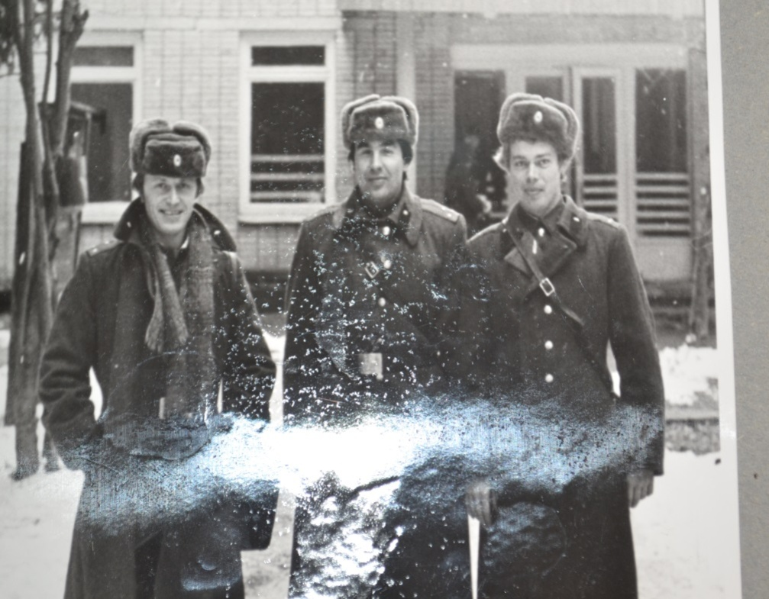
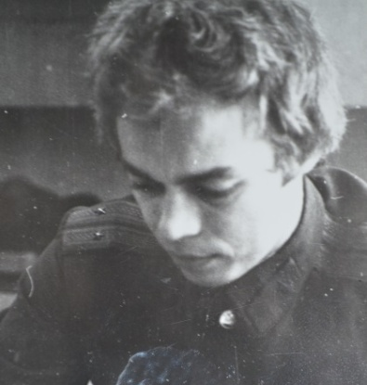
Мой дед – Виктор Алексеевич Гайдуков, его родители и сестра, служба
Более 20-ти лет прослужил в Комитете Государственной Безопасности СССР.

Slide 9

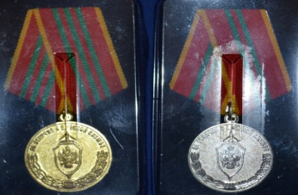
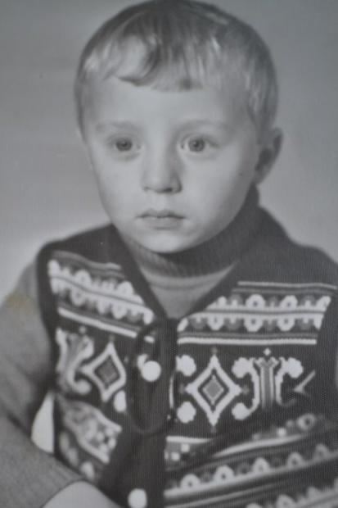
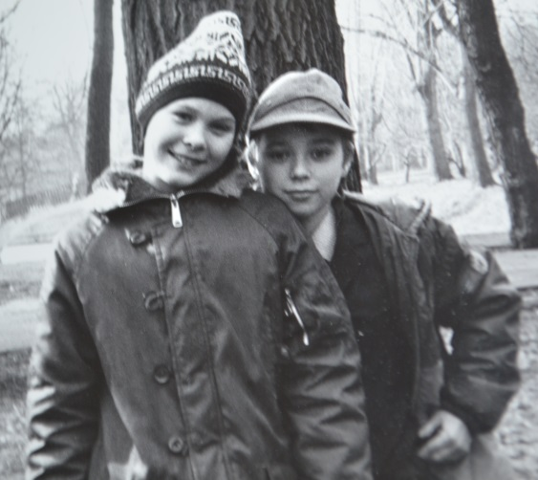
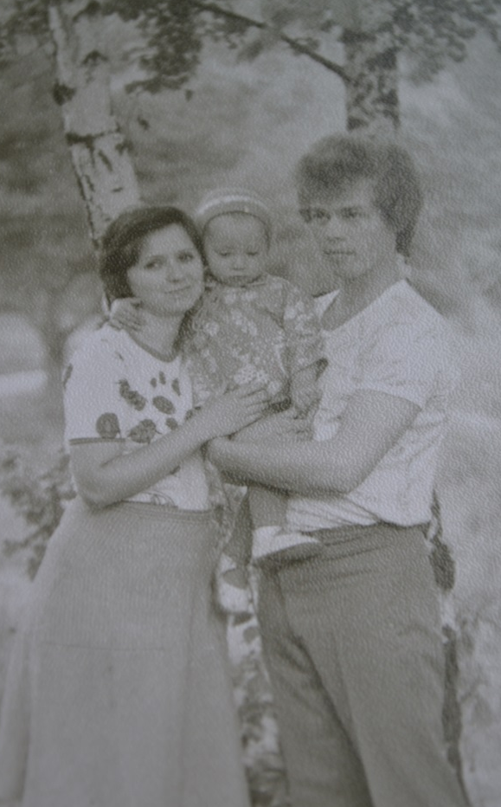
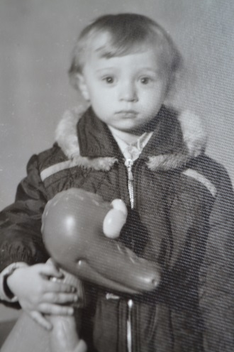
Мой отец – Алексей Викторович Гайдуков и его родители
Подполковник вооруженных сил России

Slide 10
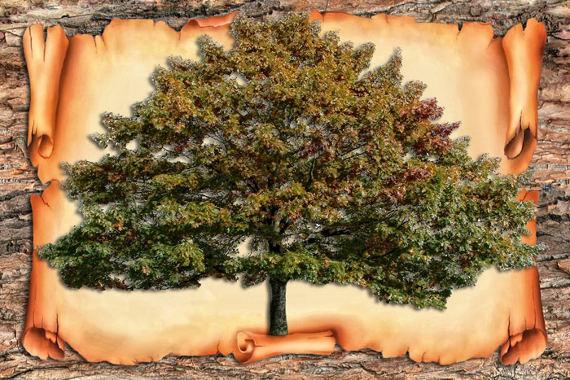
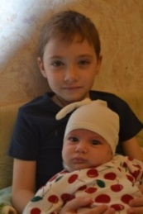
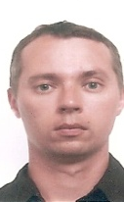
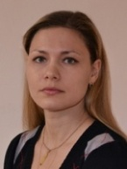
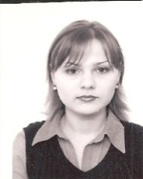
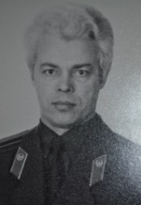
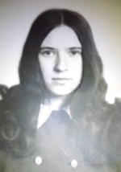
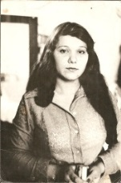
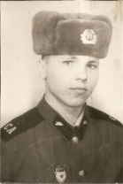
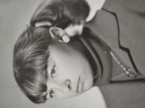
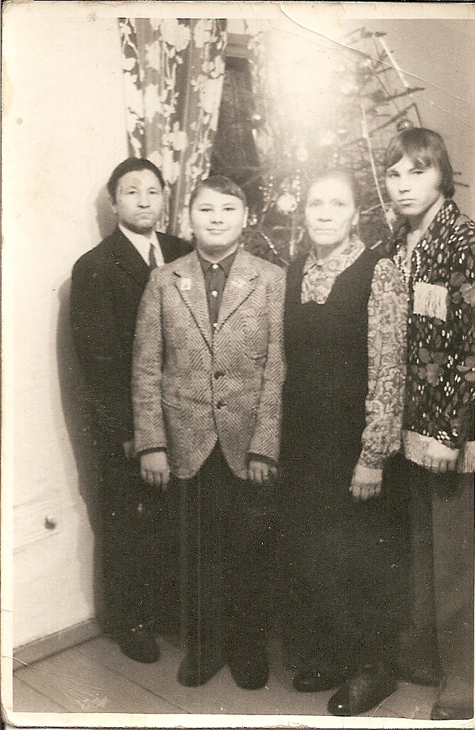

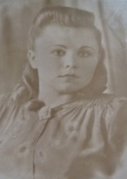
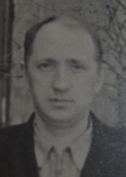
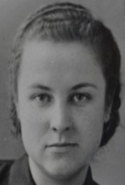
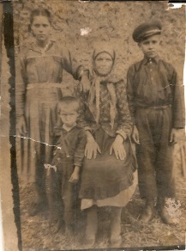
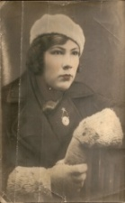
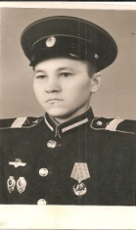
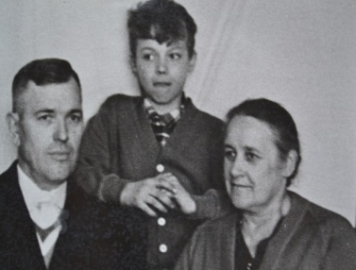
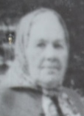
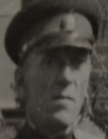
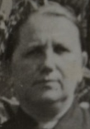
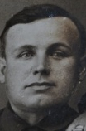
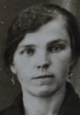




Моё генеалогическое древо
Папа - Гайдуков Алексей Викторович
07.07.1978г.
Мама - Иванова Олеся Анатольевна 14.11.1979г.
Иванова Татьяна Анатольевна
04.05.1981г.
Гайдукова Ольга Алексеевна
04.12.1956г.-2000г.
Гайдуков Виктор Алексеевич
02.10.1952г.
Гайдуков Максим Алексеевич 31.03.2008г.
Гайдукова Ева Алексеевна
26.08.2014г.
Иванов Анатолий Михайлович
24.09.1957г.
Гайдукова Галина Валентиновна 03.01.1954г.
Кора Анна Ивановна
12.03.1956г.
Иванов Александр Михайлович 12.06.1961г.-1981г.
Гайдуков Алексей Гаврилович
23.03.1923г.-1988г.
Валентинова Антонина Михайловна
1929г.-1987г.
Сугробов Валентин Иванович 18.06.1927г.-30.09.1989г.
Визгина Нина Алексеевна 21.02.1930г.-12.02.2005г.
Кора Ольга Степановна
1933г.-1981г.
Вирбицкий Иван
1932г.-1971г.
Тимофеева Евгения Николаевна 03.12.1918г.-08.07.1980г.
Иванов Михаил Романович
24.11.1933г.-01.03.1995г.
Гайдуковы Гаврила Лукерия
Валентиновы Василий Мария
Сугробовы
Иван Егорович Агрофена Васильевна
Визгин Алексей Гаврилович 30.05.1897г.-14.11.1972г.
Новикова Пелагея Андреевна …-03.03.1980г
Кора Степан Дарья Григорьевна
Тимофеевы Николай Мария Григорьевна
Ивановы Роман Александра

Slide 11
Защитники Родины
Кроме прадеда, деда и папы, в нашем роду ещё много военных. Каждый мужчина нашего родового древа обязательно служил в рядах советской (Красной) армии. Некоторые становились штатными военными, другие продолжали свою службу в рядах МВД, третьи в КГБ или ФСБ.

Slide 12








Мой дед - Иванов Анатолий Михайлович, его родители, брат, служба

Slide 13
Крепкий тыл наших защитников – их жёны…

Slide 14








Моя бабушка – Гайдукова Галина Валентиновна, ее родители и прародители

Slide 15





Моя бабушка – Кора Анна Ивановна, ее родители и прародители

Slide 16







Моя мама – Гайдукова Олеся Анатольевна с сестрой и родителями

Slide 17





Я, моя сестрёнка Ева, мама и папа

Slide 18

Кто знает?! Может и мы с сестрой тоже будем…

Slide 19
Выводы:
1. В каждой семье есть свои герои, о которых нужно помнить, чья жизнь может служить примером для подражания нам – следующим поколениям.
2. История страны состоит из историй семей и отдельных человеческих судеб.
3. Память о них нужно сохранять в своём сердце и делиться ею со всеми.
4. Нужно стремиться быть достойным продолжателем нашей истории.

Slide 20
Источники информации:
cемейные архивы Гайдуковых, Ивановых
http://www.podvig-naroda.ru
http://www.obd-memorial.ru

Slide 21
Спасибо за внимание!

